Slide 1
MEDIÁLNÍ ARCHEOLOGIE

Slide 2
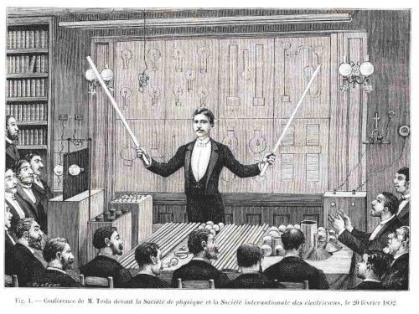
VÝSTUP Z KURZU

Slide 3
písemný test ve zkouškovém období
PROVĚŘUJE
přednášky
studijní literaturU
ZAHRNUJE vlastní analýzU

Slide 4
OSNOVA KURZU
MEDIÁLNÍ ARCHEOLOGIE JAKO TEORETICKÝ KONCEPT
MODERNITA
INTERTEXTUALITA
ZDROJE A METODY VÝZKUMU
ARCHEOLOGIE INTERAKTIVITY
ARCHEOLOGIE IMERZE
ARCHEOLOGIE TELEPREZENCE
ARCHEOLOGIE MOBILITY MÉDIÍ

Slide 5
JAK MYSLET O MÉDIÍCH ARCHEOLOGICKY ?

Slide 6
MEDIÁLNÍ ARCHEOLOGIE
ZKOUMAT NOVOU MEDIÁLNÍ KULTURU S VYUŽITÍM ZNALOSTÍ O MINULOSTI MÉDIÍ
DŮRAZ NA ZAPOMENUTÉ APARÁTY, PRAKTIKY, VYNÁLEZY
MEDIÁLNÍ KULTURA JAKO SEDIMENTOVANÁ, VRSTEVNATÁ

Slide 7
přístup a soubor taktik v současné mediální teorii,
charakteristický touhou odhalit potlačené a zapomenuté mediální postupy a technologie a přemýšlet,
co z nich cirkuluje v současné kultuře

Slide 9
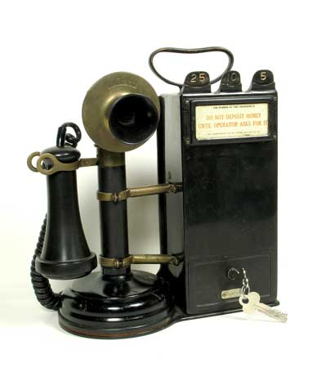
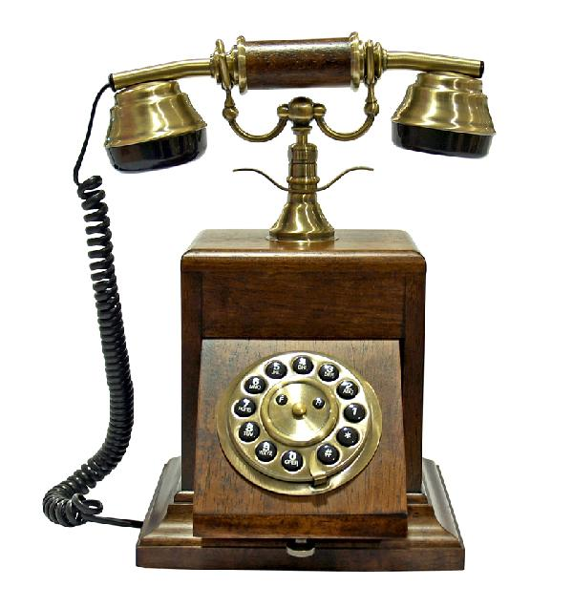
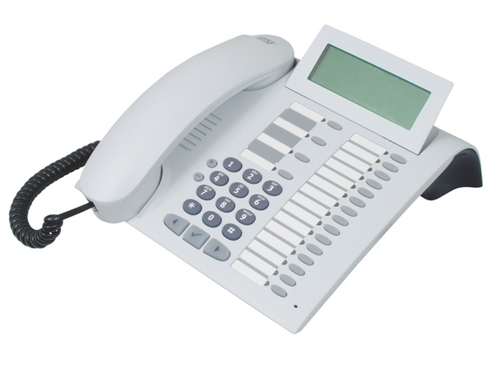

Slide 10
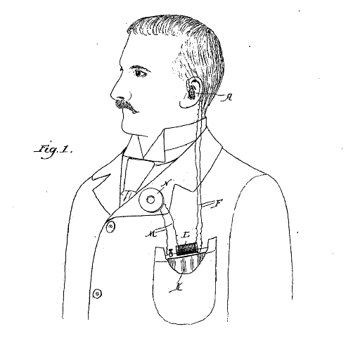
F. H. Collins: 1898
Magneto Ear Phone
patentová přihláška
F. H. Collins: 1898
Magneto Ear Phone
patentová přihláška

Slide 11
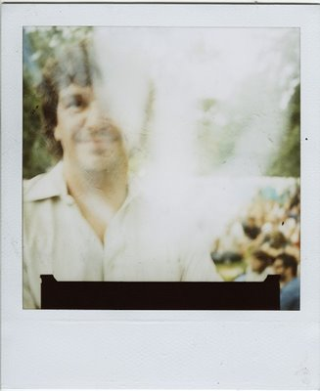

Slide 12
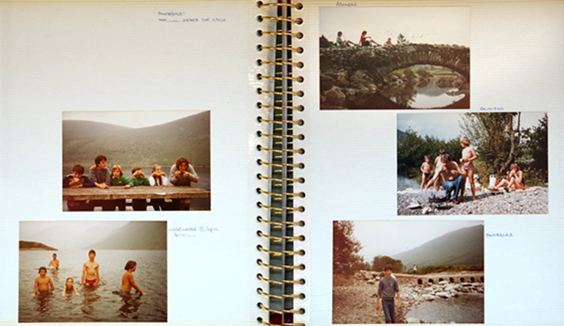
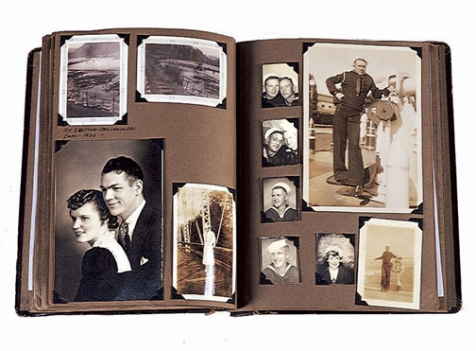

Slide 13
http://polanoid.net/
http://www.the-impossible-project.com/projects/exhibitions/venezia
http://www.polaroidlove.cz/

Slide 14
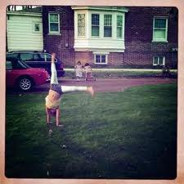
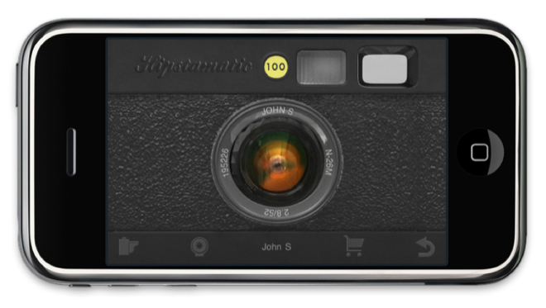
http://hipstamatic.com/the_app.html
DIGITAL PHOTOGRAPHY NEVER LOOKED SO ANALOG

Slide 16
ARCHEOLOGIE
PÁTRÁNÍ PO DŮVODECH, PROČ SE URČITÝ FENOMÉN (VÝROK, TYP MYŠLENÍ, NÁSTROJ, PŘÍSTROJ, METODA, PRAKTIKA), ZRODIL, ROZVINUL A UCHYTIL PRÁVĚ V DANÉM HISTORICKÉM OKAMŽIKU
VYCHÁZÍ Z FOUCAULTOVY METODOLOGIE ODHALOVÁNÍ „PODMÍNEK EXISTENCE“

Slide 17
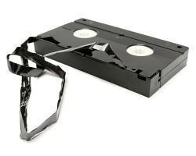
Mediální archeologie jako teoreticky rafinovaná analýza historických
vrstev/ podloží médií v jejich singularitě

Slide 18
3 KLÍČOVÉ LINIE
MEDIOLOGIE
mediální archeologie jako metoda
HISTORIZACE SOUČASNOSTI
mediální archeologie jako promýšlení
ALTERNATIVNÍ HISTORIE

Slide 19
I.
MEDIOLOGIE

Slide 20
RÉGIS DEBRAY A KONCEPT MEDIOLOGIE
zóna interakcí mezi kulturou a technologií, zejména technologiemi paměti, přenosu a směny informací
efekty kulturní strukturace technických inovací
+
technický základ společenského nebo kulturního vývoje

Slide 21
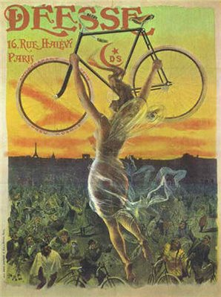
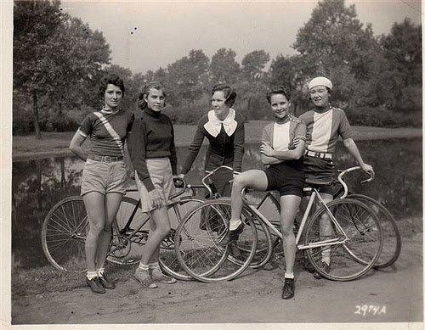

Slide 22
Miroslav Tyrš:
Sebrané spisy Miroslava Tyrše. Spisy tělocvičné, sv. 1 – Základové tělocviku (1873)
lidské tělo – stroj – tělesná protéza

Slide 23
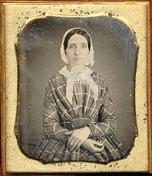
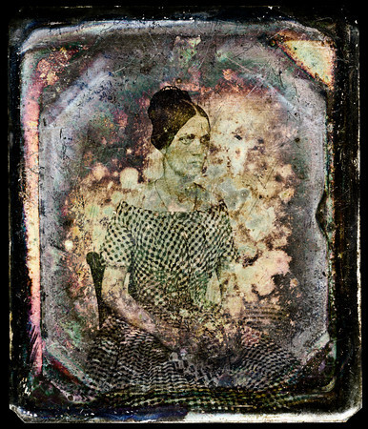
raná fotografie
a diskurs o nesmrtelnosti

Slide 24
Základní otázky mediologie
Jak se materializují plány a ideje?
Co jsou společenské a institucionální mediátory, které dávají médiím a komunikačním technologiím jejich kulturní moc?

Slide 25
Jsem papyrus, pergamen, papír, počítačová obrazovka. Jsem Dekameron, Francois Villon, Lenin a Macintosh, jsem piktogram a abeceda, text a hypertext, rukopis, vytištěná stránka a vyzařující obrazovka.
Regis Debray, Media Manifestos, s. 16-17.

Slide 26
II.
HISTORIZACE SOUČASNOSTI

Slide 27
TEORIE REMEDIACE
JAY DAVID BOLTER – RICHARD GRUSIN
působí dvěma způsoby
imediace + hypermediace
=
bezprostřednost + zprostředkovanost

Slide 28
JAY DAVID BOLTER – RICHARD GRUSIN
remediace
působí dvěma způsoby :
imediace + hypermediace
=
bezprostřednost + zprostředkovanost

Slide 31
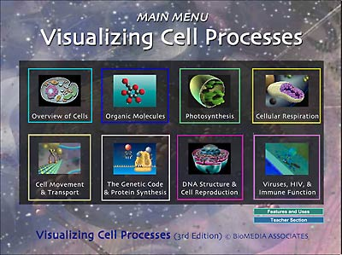
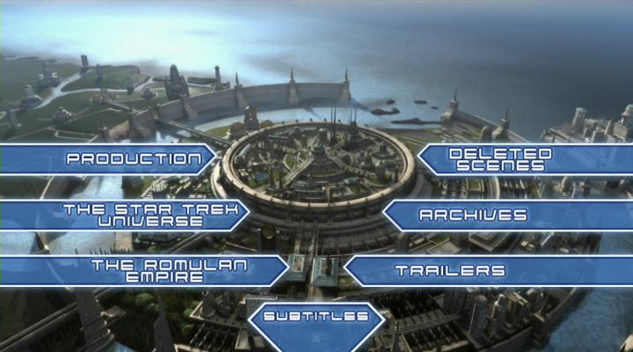
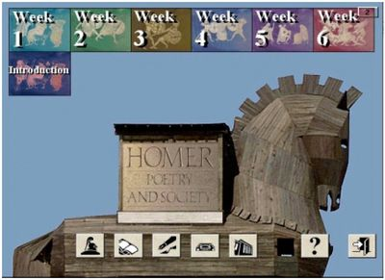

Slide 34
Diego Velázquez
Dvorní dámy
1656

Slide 35
Jan Vermeer
Malířství
1666-73

Slide 36
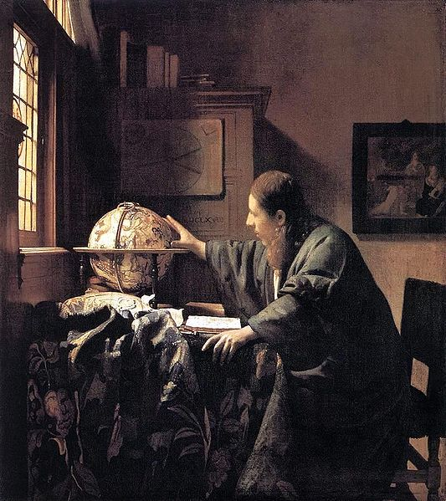
Jan Vermeer
Geograf + Astronom
oba 1668

Slide 37
koláž, fotomontáž -
klíčový tvůrčí umělecký postup 20. století

Slide 38
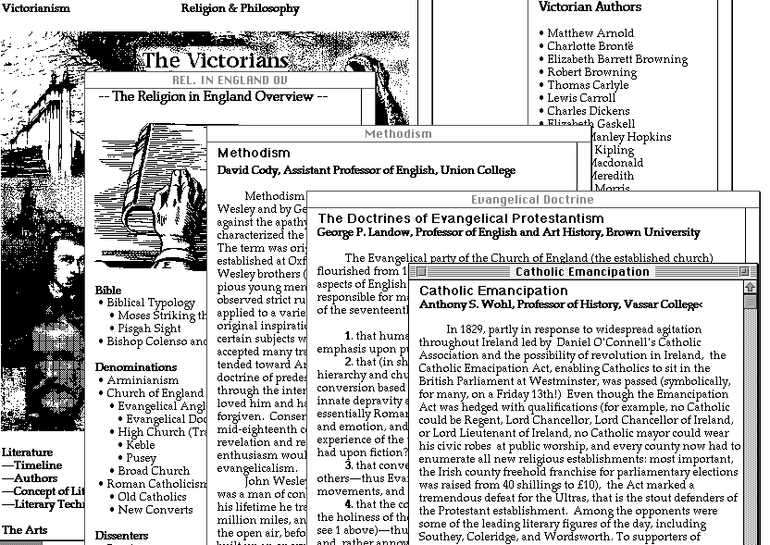
podstatou hypertextu je „nahrazování“

Slide 39
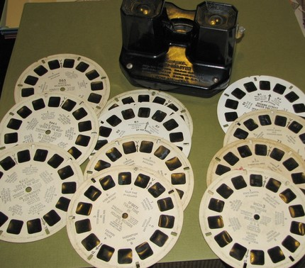
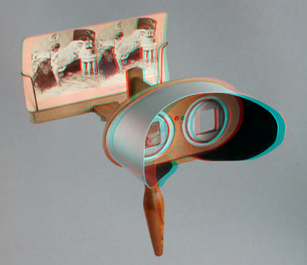
příklady remediace
vztah internetu a tisku
stereoskopie, meoskop

Slide 40
SIEGFRIED ZIELINSKI A KONCEPT NELINEÁRNÍHO VRSTVENÍ VARIACÍ
HISTORIE MÉDIÍ NUTNĚ NENÍ VÝSLEDEK PŘEDVÍDATELNÉHO VÝVOJE OD PRIMITIVNĚJŠÍHO KE KOMPLEXNĚJŠÍMU APARÁTU
MODY VIDĚNÍ, SLYŠENÍ A CÍTĚNÍ A JEJICH TECHNICKÉ PROSTŘEDKY

Slide 41
FRIEDRICH KITTLER A KONCEPT
DISKURSIVNÍCH SÍTÍ
média determinující subjekt
vzájemné předhánění mediálních technologií a války
rekursivní / znovu-se-opakující historie

Slide 42
NEIL POSTMAN A KONCEPT MEDIÁLNÍ EKOLOGIE
OTÁZKA ZPŮSOBU, JAKÝM KOMUNIKAČNÍ MÉDIA OVLIVŇUJÍ LIDSKÉ VNÍMÁNÍ, POROZUMNĚNÍ, POCITY A HODNOTY
MEDIÁLNÍ PROSTŘEDÍ (MEDIA ENVIRONMENT)
JEHO STRUKTURA, OBSAH A VLIV NA ČLOVĚKA

Slide 43
III.
ALTERNATIVNÍ HISTORIE

Slide 44
prezentace EH

Slide 45
ERKKI HUHTAMO A KONCEPT TOPOI
URČITÁ TÉMATA MEDIÁLNÍ KULTURY SE NAVRACEJÍ, JEDNÁ SE O CYKLICKÉ FENOMÉNY, KLIŠÉ

Slide 46
Maroldovo panorama / nyní Pražské výstaviště / 1898

Slide 47
pohyblivá panorama

Slide 48
Phantasmagoria / duchařská představení laterny magiky / první pokusy již přelom 18. a 19. století

Slide 49
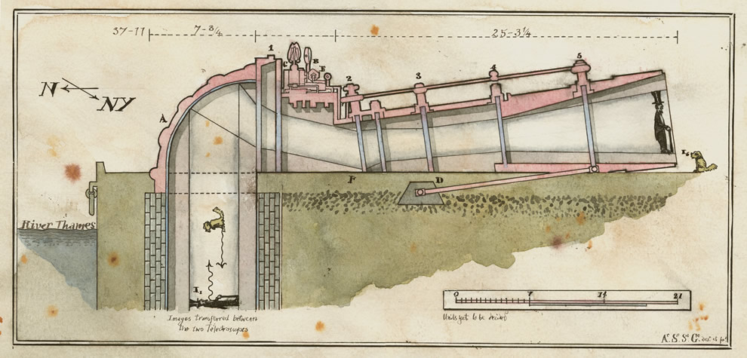
TELECTROSCOPE

Slide 50
The
The New York Times, 1898

Slide 51
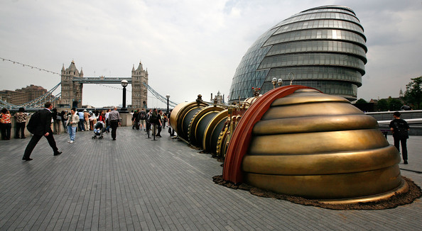
umělecká instalace Paula St George Londýn/ NY 2008

Slide 53
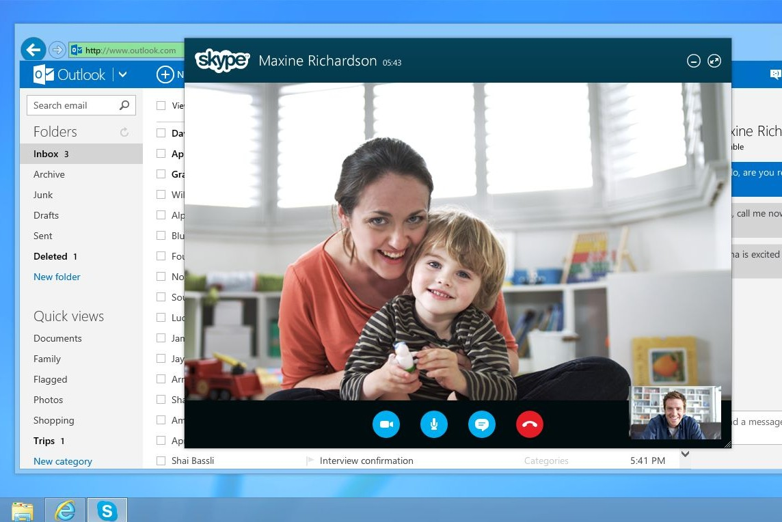

Slide 54
MICHEL FOUCAULT A POTŘEBA ZACHYCENÍ HETEROGENITY HISTORIE
„zachytit nahodilosti, drobné odchylky, chyby, nepřesnosti, které daly vzniknout věcem, které přetrvaly a jichž si dnes ceníme“

Slide 55
SEAN CUBITT
GLOBÁLNÍ MEDIÁLNÍ UMĚNÍ – SÍTĚ A INOVACE
PROBLEMATIKA PŘIJETÍ INOVACE V ZÁVISLOSTI NA
DISTRIBUCI A PUBLICITĚ
KONTAKTECH VĚDY A UMĚNÍ
nutnost nepojímat historii jako sled vynálezů, ale uvažovat o komplexních společenských sítích (vědci, umělci, instituce)
? jak digitální média přestrukturovala vztahy mezi tzv. prvním a třetím světem

Slide 56
SHRNUTÍ
promýšlení nových temporalit médií
JAK SE STARÁ MÉDIA NAVRACEJÍ V NOVÝCH
HISTORIE MÉDIÍ, KTERÁ SE NEPROSADILA
NOVÁ MÉDIA JAKO STROJE ČASU
nová designová řešení přetvářejí stará média

Slide 57
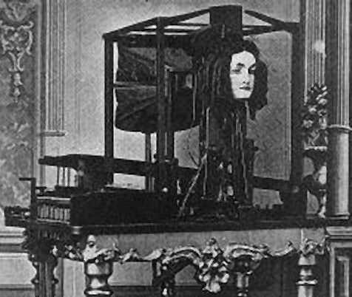
mediální archeologie a
subtémata související s populární vizuální kulturou 19. století
otázky zastaralých (mrtvých) médií
paralela vědy a umění
technologie a moderní tělesnost
virtualita
interaktivita
technokultura a populární imaginace

Slide 58
MODERNÍ PERCEPČNÍ ZKUŠENOST –
POZOROVATEL 19. STOLETÍ, FOTOGRAFIE A DALŠÍ VIZUÁLNÍ ATRAKCE

Slide 59
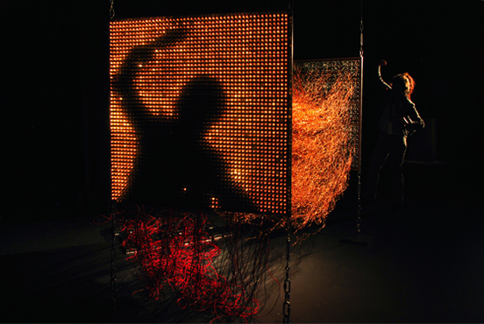
Parallel Image
instalace Gebharda Sengmullera
elektronická variace na cameru obscuru / nazýváno též Futura Obscura
ukázka - Parallel Image

Slide 60
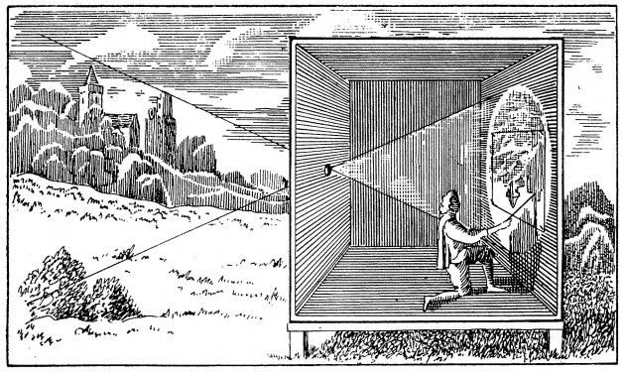

Slide 61
JONATHAN CRARY A KONCEPT MODERNÍHO POZOROVATELE
(dílo TECHNIQUES OF THE OBSERVER. On Vision and Modernity in the 19th Century)
VZTAH POZORUJÍCÍHO SUBJEKTU A TECHNIK/ TECHNOLOGIÍ VIDĚNÍ
CAMERA OBSCURA – FOTOGRAFIE – STEREOSKOPIE
Camera obscura nabízí možnost reprodukovat svět přesněji než jen s pomocí lidského oka – rozvíjí specifický typ realismu
Fotografie v tomto ohledu na CO navazuje
Stereoskopie nabízí nový typ zážitku – dojem plasticity, umožněný zařízením, vzniká v pozorovatelově mysli
NOVÝ TYP ZKUŠENOSTI A DIVÁCTVÍ SPOJENÝ SE STEREOSKOPIÍ JAKO NOVÉ PARADIGMA VIDĚNÍ 19. STOLETÍ
OTÁZKY PASIVITY A AKTIVITY DIVÁKA

Slide 62
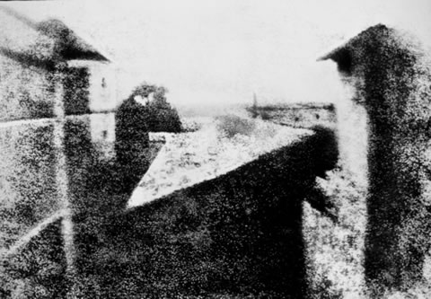
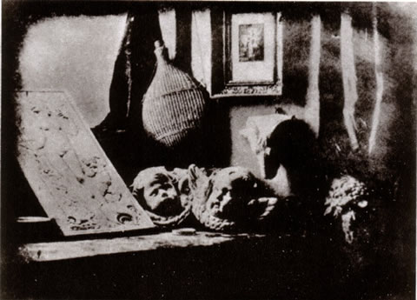
Wiiliam Henry Fox Talbot
Joseph Nicephore Niepce »
Louis Daguerre ˅

Slide 63
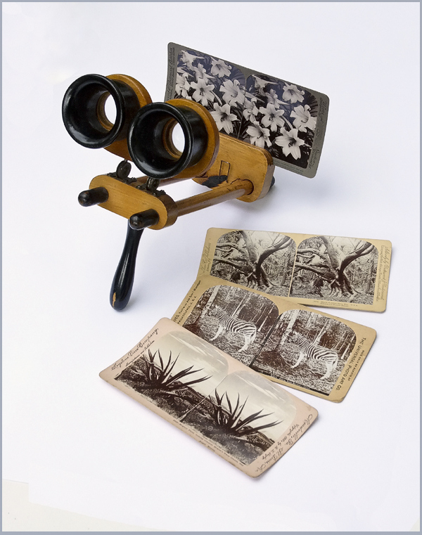
Stereoskopie

Slide 64
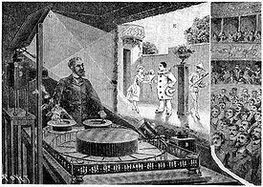
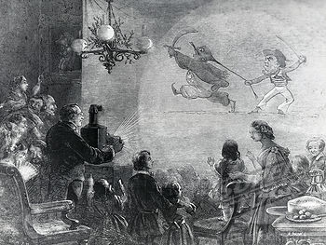
projekční tradice
projekce fotografií (diapozitivy)
projekce kreslených obrázků Charles-Émile Reynaud
ukázka - Reynaud

Slide 65
Sara Danius
The Senses of Modernity. Technology. Reception and Aesthetics (2002)
? pramenů pro výzkum – velmi široké spektrum
stroje
reprezentace, které vytvářejí
ostatní reprezentace celku vizuální kultury
psaný diskurz (kulturně-publicistický, vědecký, umělecký), metadiskurz – brožury a manuály
Sara Danius – stroje v moderní literatuře
Thomas Mann – Kouzelný vrch
ukázka - Kouzelný vrch (GER, 1982, TV-ser.)
Marcel Proust – Hledání ztraceného času
James Joyce – Odysseus

